Slide 1
OS SERES VIVOS.
A BIOSFERA

Slide 2
http://www.edistribucion.es/anayaeducacion/8420050/U03/U03_00_INT_00/video_tierra.html

Slide 3
1. A biosfera
Que é a biosfera?
Repaso das características que permitiron o desenvolvemento da vida no planeta Terra.
Hai canto tempo se estima que apareceu a vida na Terra?
Cómo eran as primeiras formas de vida?
Que é a función de nutrición? Tipos de nutrición
Que é a función de relación?
Que é a función de reprodución?

Slide 4
http://www.edistribucion.es/anayaeducacion/8420050/U03/U03_01_EPI_01/video_seres_vivos.html
Atividade interactiva
http://www.edistribucion.es/anayaeducacion/8420050/U03/U03_01_EPI_01/actividad3_1_nb/index.html

Slide 5
Cal é a unidade básica da vida?
Cómo poden ser os organismos segundo o número de células?
Tipos de células
  Procariota
  Eucariota:
    Animal
    Vexetal
Partes principais dunha célula:
    Membrana celular
    Citoplasma
    Material xenético
    Célula 1
    Célula 2

Slide 6
Actividad interactiva
http://www.edistribucion.es/anayaeducacion/8420050/U03/U03_01_EPI_02/actividad3_2_nb/index.html
http://www.edistribucion.es/anayaeducacion/8430050/recursos/u01/u01_01_epi_02/actividad1_2/index.html

Slide 7
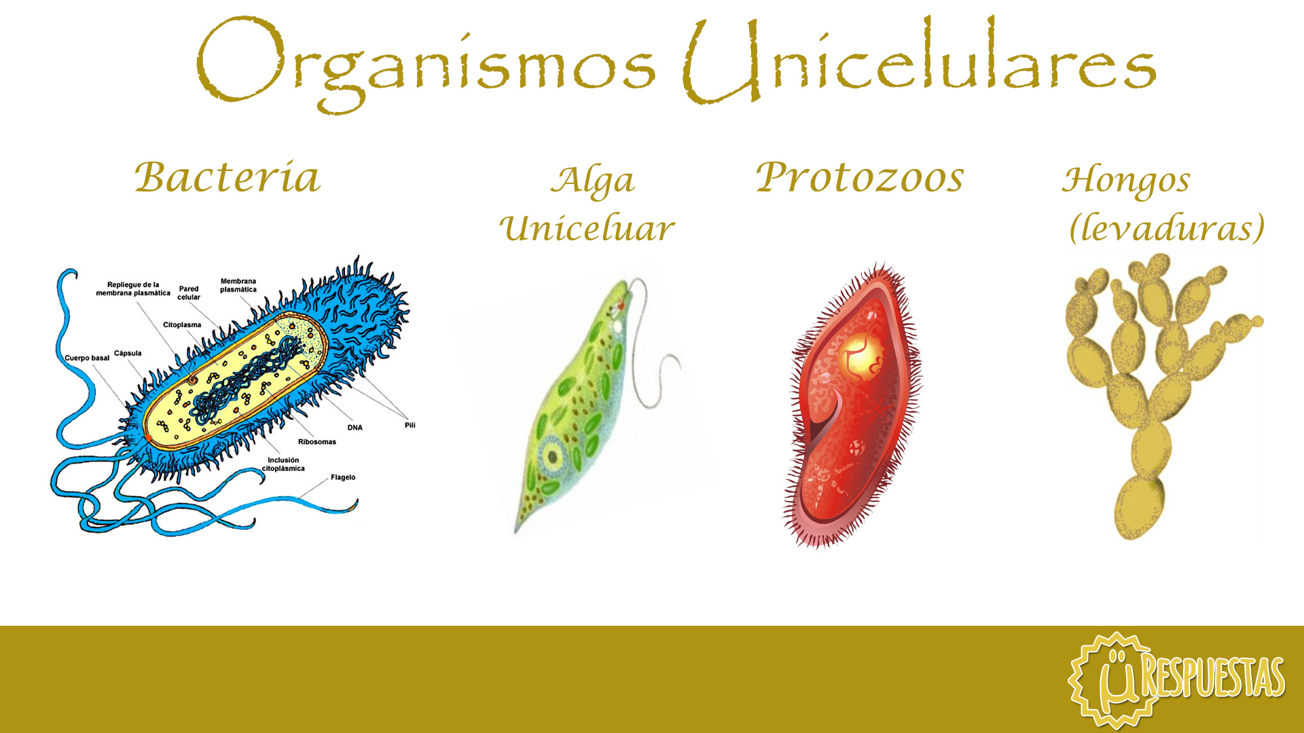

Slide 8
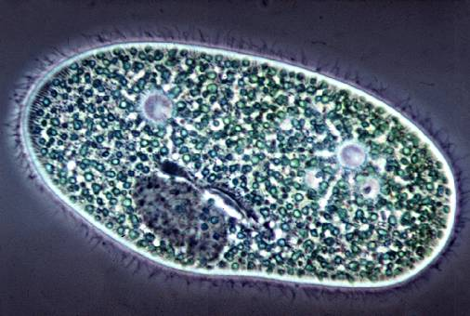

Slide 9
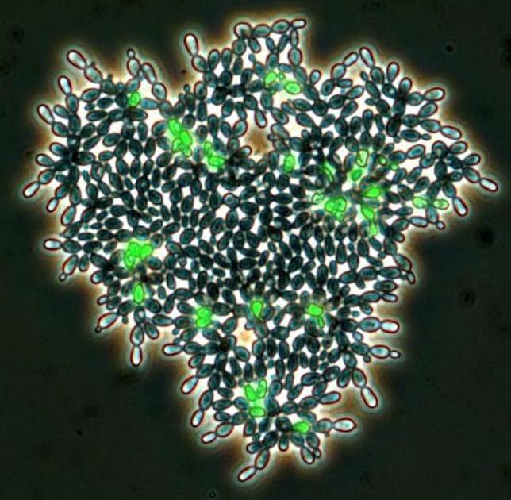

Slide 10
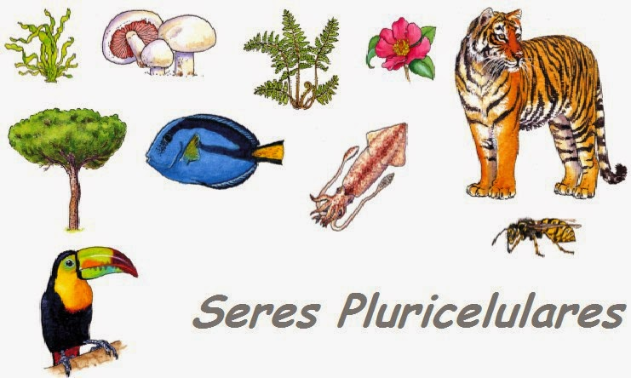

Slide 11
Actividades interactivas
http://www.edistribucion.es/anayaeducacion/8420050/U03/U03_01_EPI_03/actividad3_3_nb/index.html
http://www.edistribucion.es/anayaeducacion/8430050/recursos/u01/u01_01_epi_01/actividad1_1/index.html

Slide 12

Punto 1: 2, 3
Interactivos: 4, 5 e 6

Slide 13
2. A clasificación dos seres vivos
Que é a taxonomía?
Qué e cales son as categorías taxonómicas?
Que é unha especie?
Que é o dimorfismo sexual?
Que é o nome científico?
Que é a nomenclatura binomial?

Slide 14
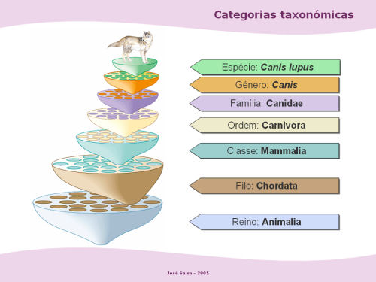

Slide 15
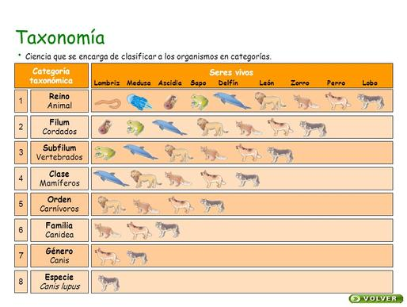

Slide 16
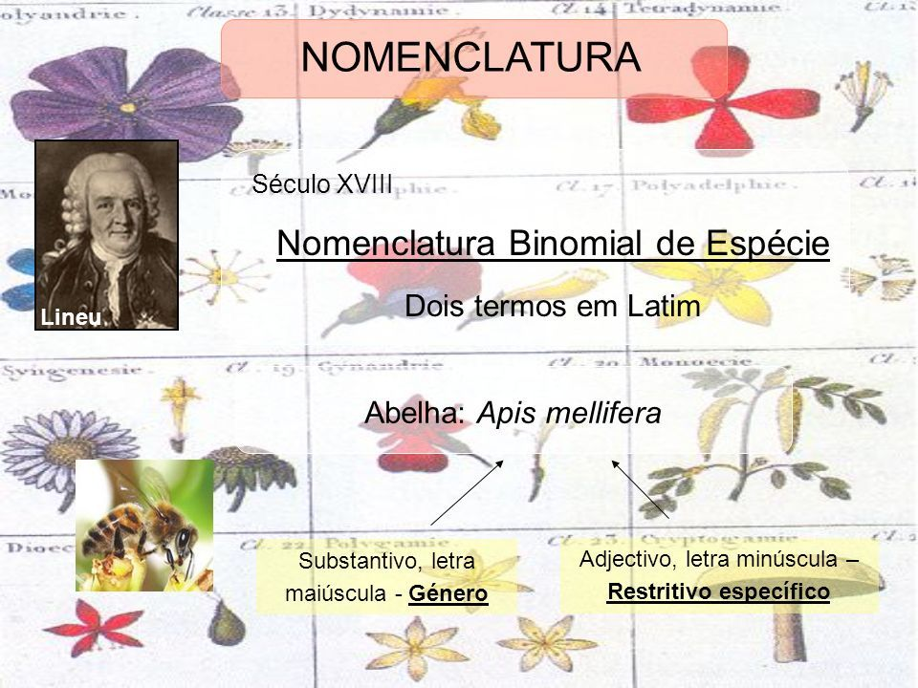

Slide 17
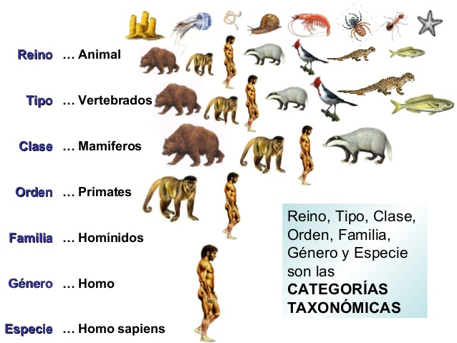

Slide 18
Actividade interactiva
http://www.edistribucion.es/anayaeducacion/8420050/U03/U03_01_EPI_04/actividad3_4_nb/index.html

Slide 19
Punto 2: 1, 3
Interactivos: 5 e 6

Slide 20
3. Os cinco reinos
Os cinco reinos.ppt
(Copiar resumen)

Slide 21

Punto 3: 1
Interactivas: 4, 5 y 6

Slide 22
4. Unha vida moi diversa
Que é a biodiversidade?
Que é a evolución?
Que é unha especie ameazada?
Principais ameazadas ás que se enfronta a biodiversidade
Que é unha especie endémica? E unha invasora?
Consecuencias da perda de biodiversidade

Slide 23
Punto 4: 1,5, 6

Slide 24
Punto 6: Avalíate

Slide 26
El microscopio
Los microscopios.ppt
El microscopio óptico.ppt

Slide 27
Las siguientes diapositivas no entran

Slide 28
9. A historia da vida
Precámbrico
https://www.youtube.com/watch?v=iaDqI405mss
https://www.youtube.com/watch?v=FgdBE127FCQ ( hasta 13´40”
Paleozoico
  Cámbrico-Ordovíco-Silúrico
https://www.youtube.com/watch?v=CH2ykHHV6Fc
  Devónico
https://www.youtube.com/watch?v=GZQIsc9B0BE
  Carbonífero
  https://www.youtube.com/watch?v=TWfmnhNU23w&t=359s

Slide 29
Mesozoico
https://www.youtube.com/watch?v=nFXKKIb1wHk
Cenozoico
https://www.youtube.com/watch?v=HoW5JsGEMEU
Resumen del cuadro
https://www.youtube.com/watch?v=tXeJgL4GttE

Slide 30
Páx 118: 23,24
Páx 119: 25,26

Slide 31
Páx 121: 27,28,29
Páx 126: 56 (leer páx121)

Slide 32
A composición química dos seres vivos
Elementos que conforman os seres vivos
Sustancias que forman os seres vivos e as súas funcións:
    Sustancias inorgánicas
      Auga e sales minerais
    Sustancias orgánicas
      Glícidos
      Lípidos
      Proteínas
      Ácidos nucleicos
      Vitaminas

Slide 33
Páx 110: 1,2
Páx 111: 3,4
Páx 124: 36,38,40

Slide 34
Páx 113: 7,8,9
Páx 124: 42,43

Slide 35
5. Os organismos unicelulares e os pluricelulares
Clasificación dos organismos según as células que os forman:
    Unicelulares
    https://www.youtube.com/watch?v=k1698-8B5s8
    Pluricelulares
Niveis de organización dos seres vivos dos organismos pluricelulares
..\3º ESO\Unidade 1 A organización do corpo humano.pptx
La organización de los organismos pluricelulares.ppt

Slide 36
Páx 124: 44

